Slide 1
РАЗВИТИЕ ЛОГИЧЕСКОГО МЫШЛЕНИЯ НА УРОКАХ МАТЕМАТИКИ
Филиал МАОУ «Киёвская СОШ» «Памятнинская средняя общеобразовательная школа»
Учитель математики Гречушкина Т. В.

Slide 2
«Математику уже, зачем учить следует, что она ум в порядок приводит, она – школа мышления».
М.В. Ломоносов

Slide 3

К заданиям на развитие логического мышления можно отнести:
1.Дидактические игры
2. Задачи на смекалку
3. Задачи шутки
4. Числовые последовательности
5. Геометрические задачи
6. Математические игры и фокусы
7. Ребусы, головоломки и кроссворды.

Slide 4
ДИДАКТИЧЕСКИЕ ИГРЫ
В игре всегда содержится элемент неожиданности и необычности, решается какая-либо задача, проблема, т. е. игра выполняет на уроке те же функции, что и занимательная задача. Очень часто здесь присутствует соревновательный элемент и возможности для создания игровых ситуаций чрезвычайно велики.

Slide 5

ИГРА В - 66
Играют двое. Первый записывает любое целое отрицательное число, большее -10, второй, устно прибавив к нему целое отрицательное число, большее -10, записывает сумму, первый к этой сумме устно прибавляет целое отрицательное число, большее -10, и записывает сумму и т. д. Побеждает тот, кто запишет число -66.

Slide 6

ЗАДАЧИ НА СМЕКАЛКУ
Для решения таких задач не нужно иметь абсолютно никаких математических знаний, достаточно просто обладать некоторой сообразительностью и простым здравым смыслом.

Slide 7
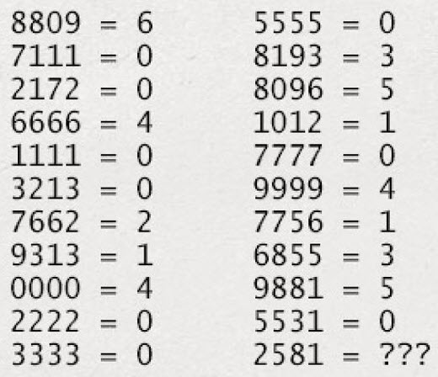
Дошкольники решают эту задачу за 5-10 минут. У некоторых программистов уходит на неё до часа. Но многие люди, исписав несколько листов бумаги, сдаются..

Slide 8
ЗАДАЧИ –ШУТКИ
На первый взгляд эти задачи очень простые, но нельзя спешить быстро дать ответ- он может оказаться неверным. Правильное решение таких задач чаще всего не требует никаких дополнительных знаний,- главное внимательно читать условие задачи и постараться миновать расставленные ловушки.

Slide 9
В комнате горело 50 свечей, 20 из них задули. Сколько останется?
Когда черной кошке лучше всего пробраться в дом?
С какой скоростью должна бежать собака, чтобы не слышать звона сковородки, привязанной к ее хвосту?

Slide 10
ЧИСЛОВЫЕ ПОСЛЕДОВАТЕЛЬНОСТИ
Это ряд чисел, каждый элемент, которой, находится с помощью логических рассуждений и математических вычислений, зависящих от закономерности самой последовательности.
Дан следующий ряд чисел: -2, 4, -12, 48, -240, ... Найдите закономерность по которой составлен данный числовой ряд и продолжите его.
Ответ: Первое число умножили на -2, полученный результат умножили на -3, далее умножили на -4 и т.д.

Slide 11
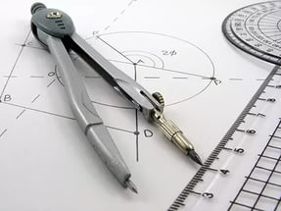
ГЕОМЕТРИЧЕСКИЕ ЗАДАЧИ
Геометрия в целом, как и её основные составляющие- фигуры, логика и практическая применимость- позволяют учителю гармонично развивать образное и логическое мышление ребёнка любого возраста, прививать ему навыки практической деятельности.

Slide 12

ДВИЖЕНИЯ НА КАРТИНАХ М. ЭШЕРА

Slide 13

ДВИЖЕНИЯ НА КАРТИНАХ М. ЭШЕРА

Slide 14
МАТЕМАТИЧЕСКИЕ ИГРЫ И ФОКУСЫ
Математические фокусы способствуют концентрации внимания и активизации учащихся на уроках математики. Магия фокуса способна разбудить сонных, растормошить ленивых, заставить думать тугодумов. Ведь не разгадав секрета фокуса, невозможно понять и оценить всей его прелести. А секрет фокуса чаще всего имеет математическую природу. “Гимнастика ума” полезна в любом возрасте, она тренируют память, обостряют сообразительность, вырабатывают настойчивость, способность логически мыслить, анализировать и сопоставлять.

Slide 15
Я умею отгадывать задуманные вами числа.
Задумайте число от 1 до 20
Прибавьте к нему 5.
Результат умножьте на 3.
От того, что получилось, отнимите 15 и запомните ответ.
Если вы назовете мне ответ, я скажу какое число вы загадали.
(Для этого названный ответ нужно разделить на 3)

Slide 16
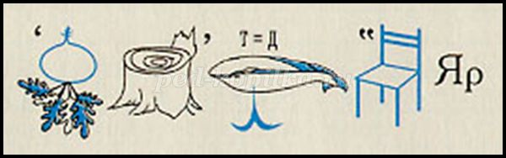
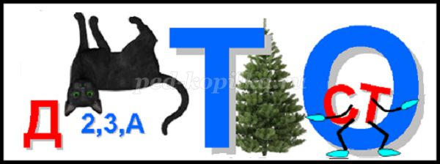
РЕБУСЫ

Slide 17
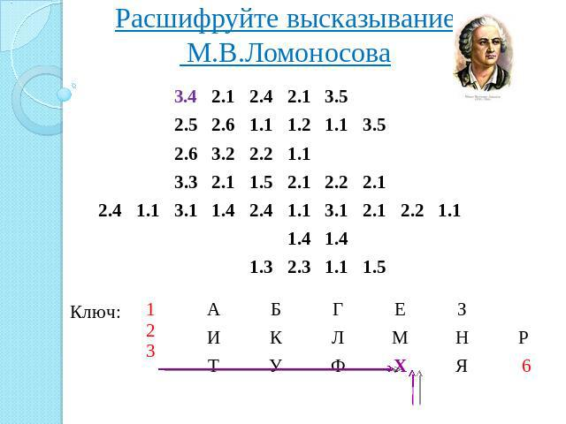
Головоломки

Slide 18
«Химия - правая рука физики, математика - её глаз»

Slide 19
РЕШАЯ ЛОГИЧЕСКИЕ ЗАДАЧИ НА РАЗЛИЧНЫХ ЭТАПАХ УРОКА, РАЗВИВАЕТСЯ ЛОГИЧЕСКОЕ МЫШЛЕНИЕ УЧАЩИХСЯ.
Этап мотивации – решение логических задач, используемых для осуществления связи математики с языковым развитием учащихся;
Этап постановки учебной задачи – решение логических задач, используемых в процессе введения новых математических понятий;
Этап изучения нового материала – решение логических задач, используемых в процессе введения новых математических понятий и усвоения математической терминологии;
Этап закрепления знаний – решение логических задач, используемых для формирования умения и навыков применение теоретического материала для решения задач.

Slide 20
СПАСИБО ЗА ВНИМАНИЕ!!!

